Slide 1
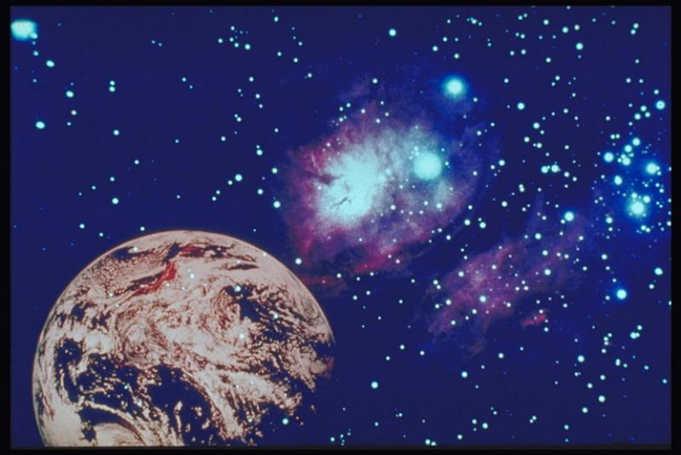
Муниципальное казенное дошкольное образовательное учреждение детский сад №8
Путешествие в космос
( для дошкольного возраста)
Воспитатель:
Спицына М.И.
г. Острогожск 2016г.

Slide 2
Цель: Расширять и обобщать знания детей о космосе.

Slide 3
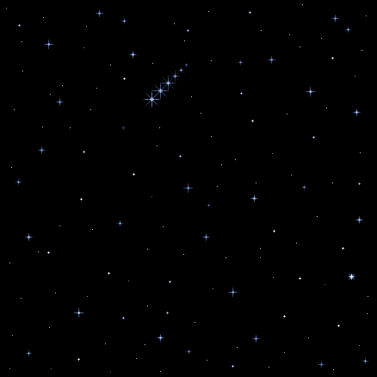
Посмотри в ночное небо. Там столько красивых звезд! Люди с самых давних времен любили смотреть на звезды!

Slide 4
И мечтали побывать на них…

Slide 5
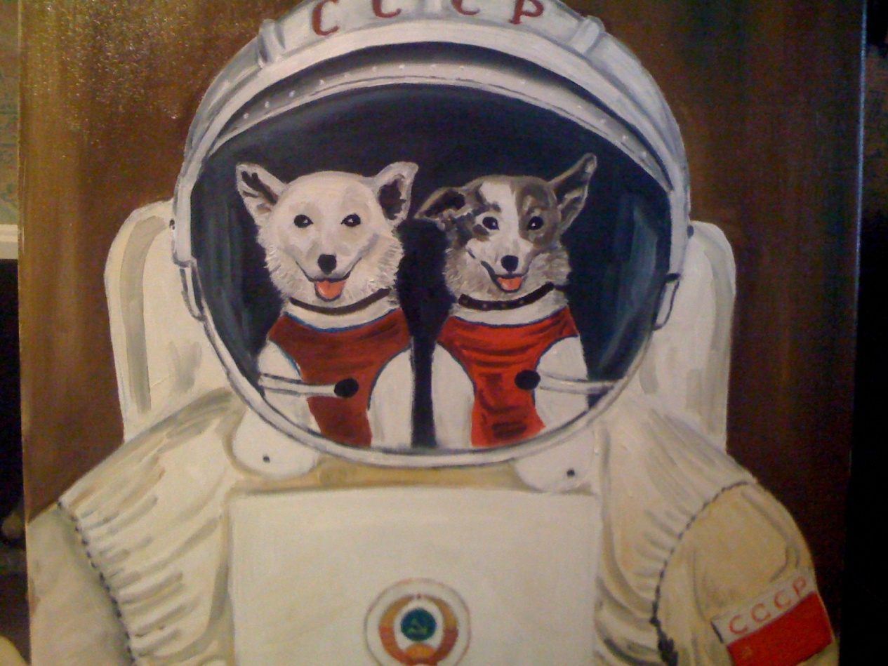
Прежде чем отправить человека в космос, полетели две собачки Белка и Стрелка. Пполёт прошёл успешно, и они вернулись на землю. А потом уже в космос полетел человек.

Slide 6
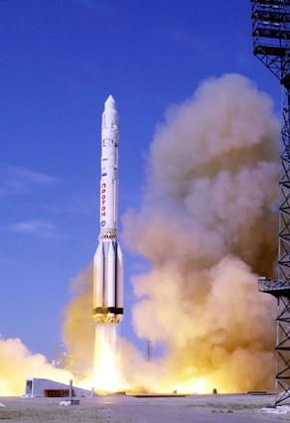
В космической ракете С названием «Восток» Он первым на планете Подняться к звездам смог! 12 апреля 1961 года Юрий Гагарин стал первым человеком в истории, совершившим полет в космическое пространство

Slide 7
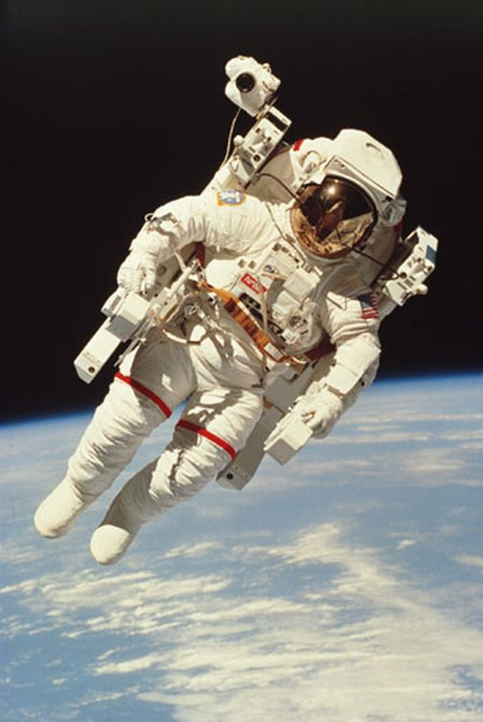
В космосе человек не может дышать. Именно поэтому на космонавта одели вот такой скафандр. Скафандр очень теплый и защищает космонавта от холода

Slide 8
Ракета поднималась все выше и выше! Посмотри! Она уже выше облаков!

Slide 9
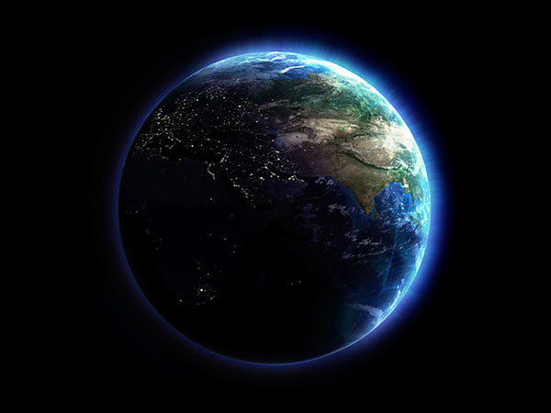
Такой видят нашу планету из космоса.

Slide 10
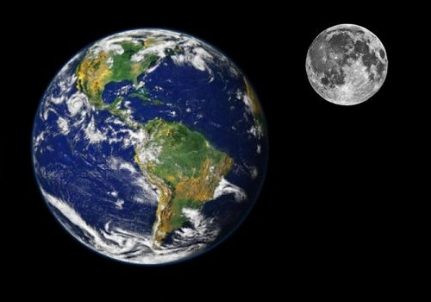
Луна – спутник нашей планеты.

Slide 11
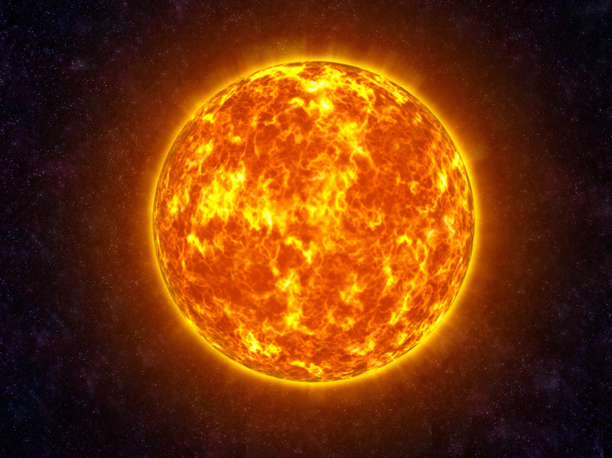
Солнце – звезда, дающая нам жизнь. Солнце выделяет свет и тепло, до тех пор, пока не зайдёт за горизонт. И только потом небо становится достаточно тёмным, чтоб увидеть остальные звёзды.

Slide 12
Планеты солнечной системы.

Slide 13
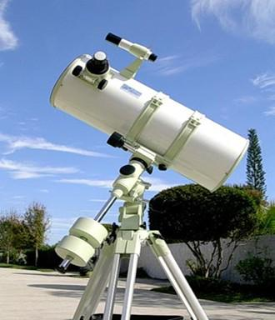
Загадки о космосе
Чтобы глаз вооружить
И со звездами дружить,
Млечный путь увидеть чтоб
Нужен мощный …

Slide 14
По тёмному небу рассыпан горошек
Цветной карамели из сахарной крошки.
И только тогда, когда утро настанет,
Вся карамель та внезапно растает .

Slide 15
Планета голубая, любимая такая. Она твоя, она моя и называется …

Slide 16
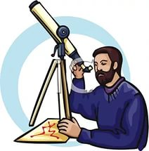
Телескопом сотни лет
Изучают жизнь планет.
Нам расскажет обо всем
Умный дядя …

Slide 17
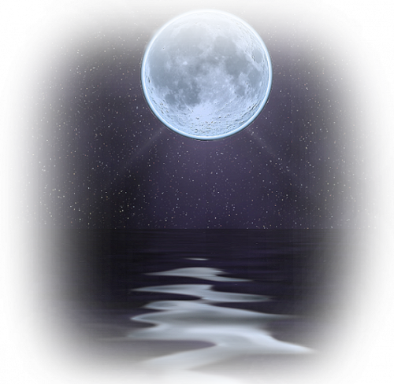
Астроном - он звездочет,
Знает все наперечет!
Только лучше звезд видна
В небе полная …

Slide 19
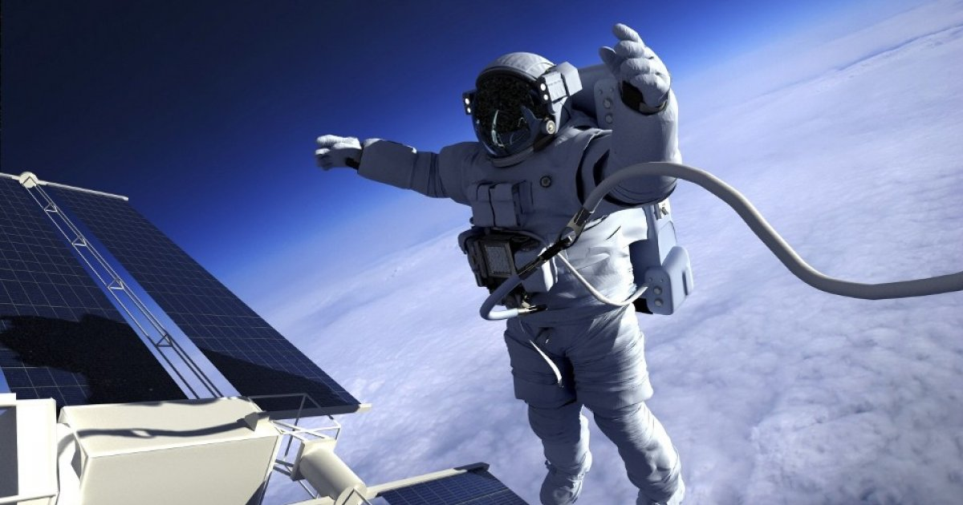

Slide 20
Космонавт сидит в ракете, Проклиная все на свете - На орбите как назло Появилось

Slide 21
Давайте поиграем! (пальчиковая игра)
Мы по глобусу шагаем
Пальцы дружно поднимаем,
Перешли через лесок
На гору поднялись
Опустились в океан –
Вместе искупались.
Зашагали в Антарктиду
Холодно, замерзли.
На ракету все мы сели –
В космос полетели!

Slide 22
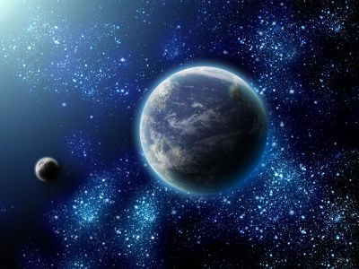
А галактики летят
В рассыпную как хотят.
Очень здоровенная,
Эта вся вселенная!

